Slide 1
如何做好PPT
WATERINK COLOURFUL STYLE
DESIGN BY M
教学课件|工作汇报|艺术课堂

Slide 2
O1/ PPT制作与基础设置
O2/ 常用快捷键
目 录
CONTENT
O3/ 便捷小技巧
O4/ PPT辅助工具

Slide 3
O1/
PPT制作基础设置

Slide 4
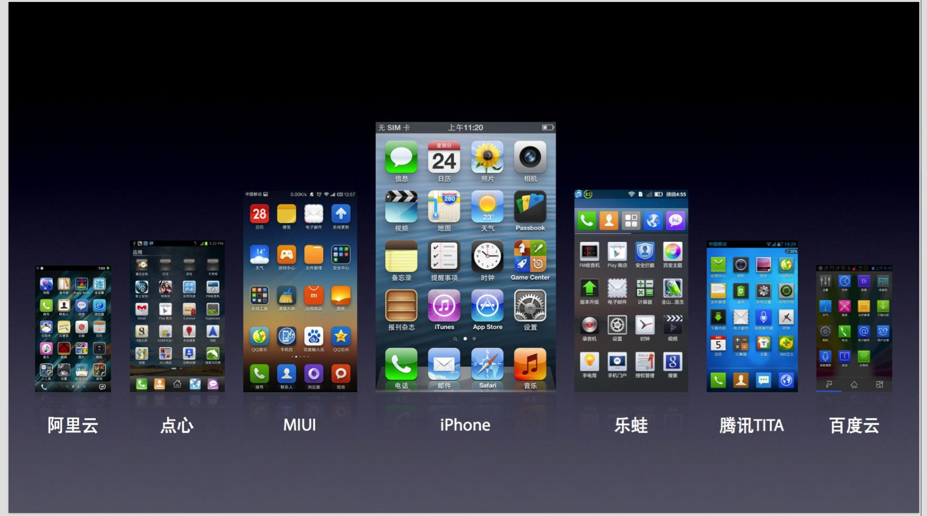
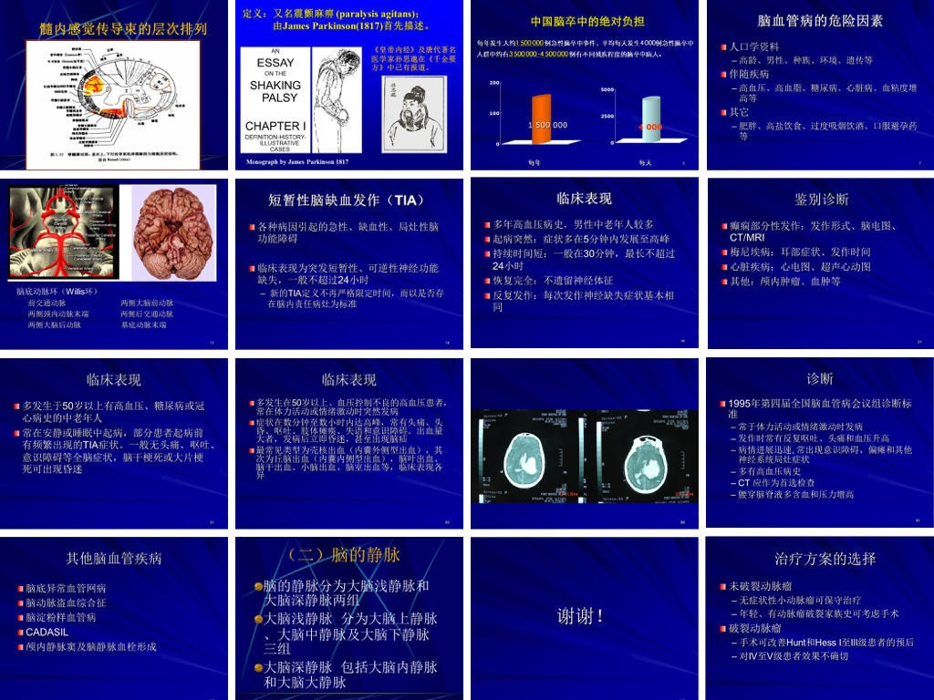
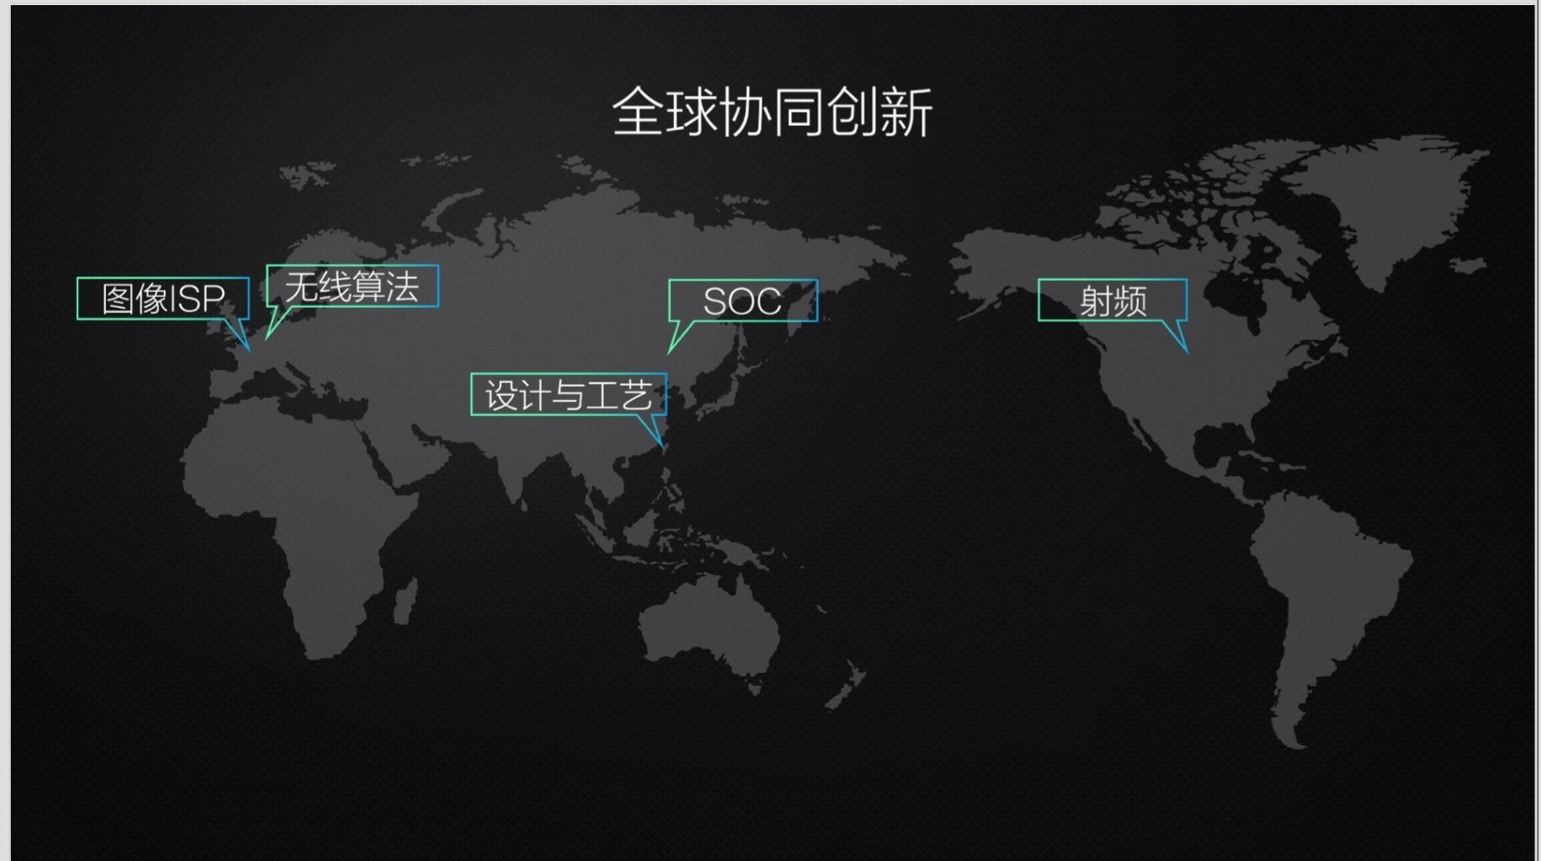
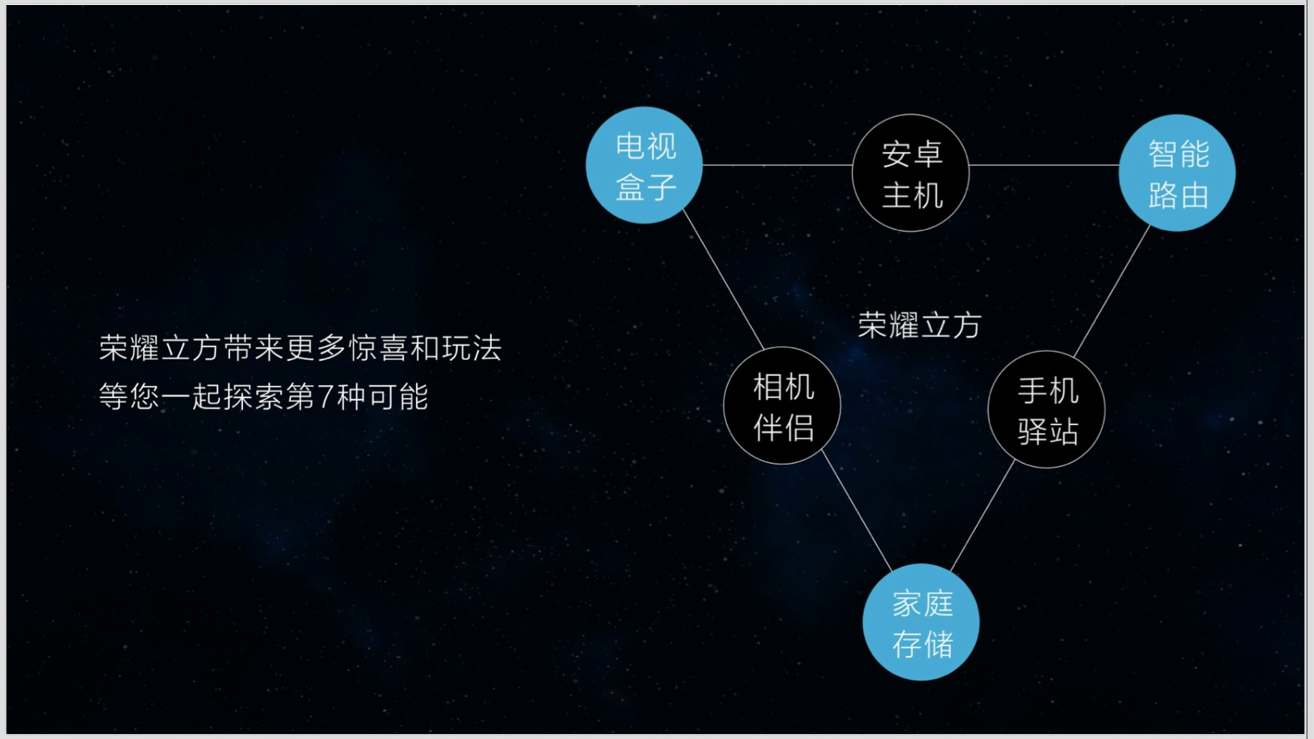
-PPT制作-
PPT按用途分类一般分为：演讲型/阅读型

Slide 5
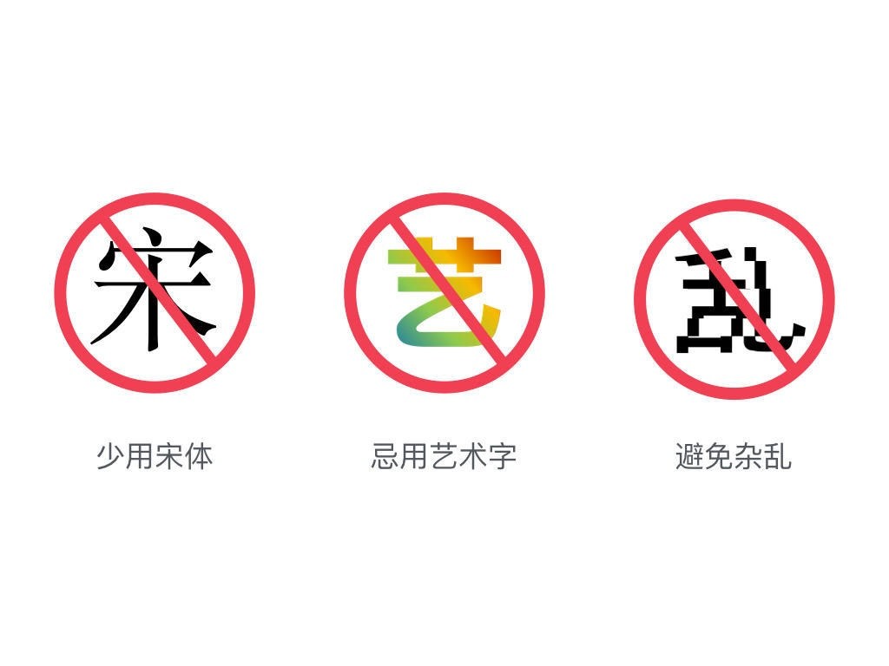
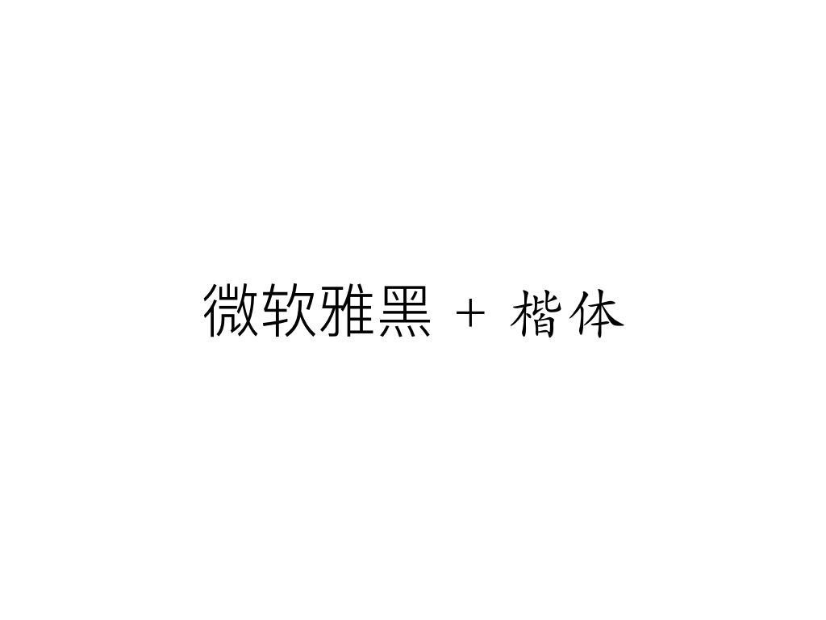
-PPT制作-
PPT 字体
三个原则：少用宋体、忌用艺术字、避免杂乱。
所以给大家建议就是一般情况下不要用宋体，推荐：微软雅黑+楷体。
少用宋体的原因也是因为宋体在大多数场合都是不适用的，边缘的笔画会给人视觉上的沉重感。

Slide 6
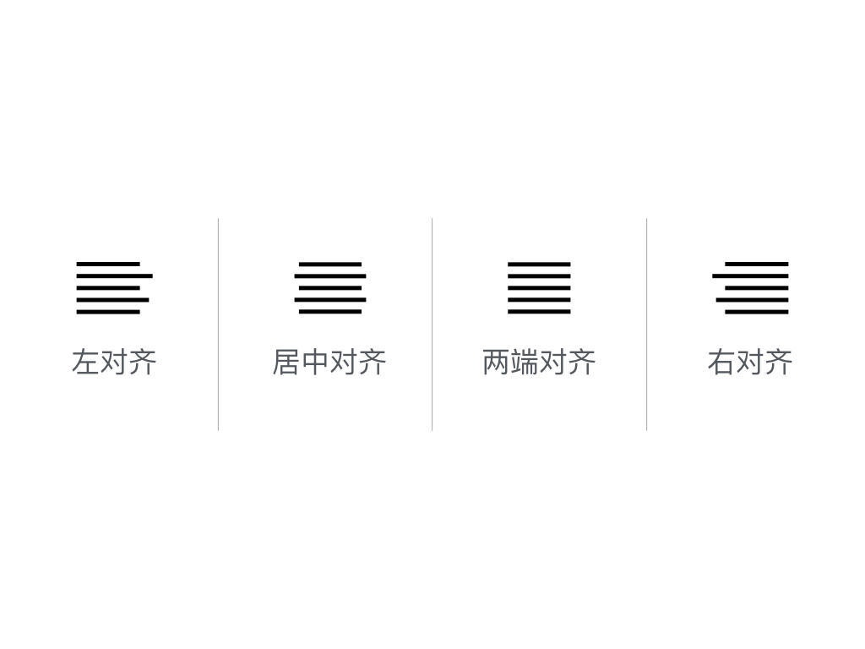

-PPT制作-
PPT文字对齐的四种模式
具体需要根据使用场合去选择
设计上并不算出色，但对齐做好了同样没有大问题。

Slide 7
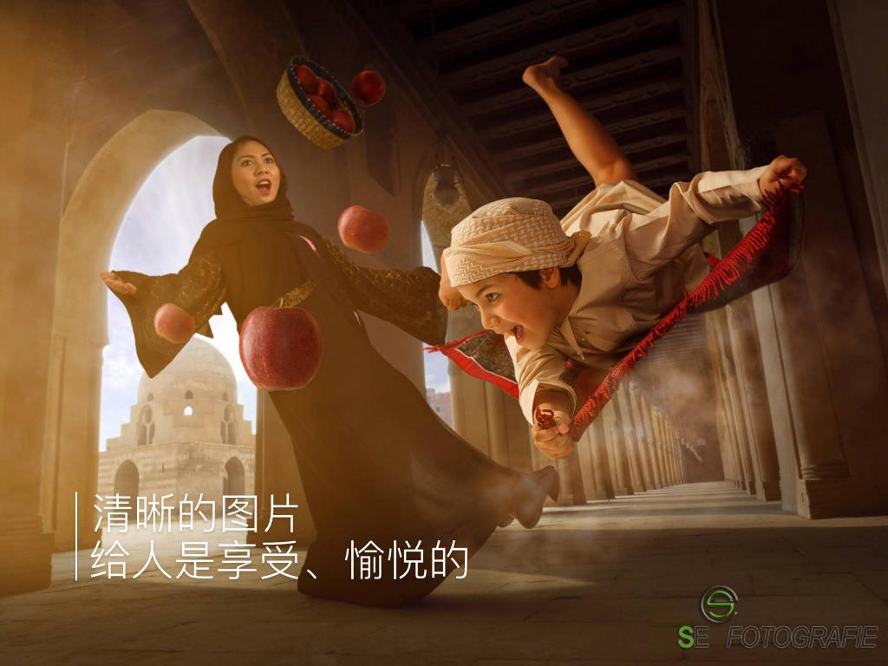
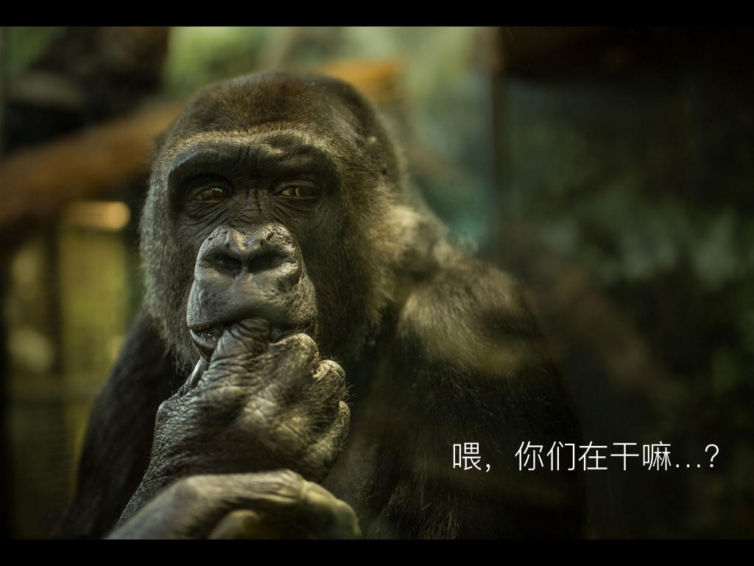


-PPT制作-
PPT 图片
三个原则：高清、无码、不变形。
无码的意思不是指的某种电影的无码，而是说在用图片的时候不要用水印，有的话就用PS或者美图秀秀去掉。
清晰的图片始终给人是享受的感觉。

Slide 8


-PPT制作-
PPT 图片
有了这些图片之后我们需要进行一些排版，但是排列的时候要注意不要直接去拉伸和压缩图片，要等比例的对图片进行缩放。（下图第二张就是错误的案例）。

Slide 9
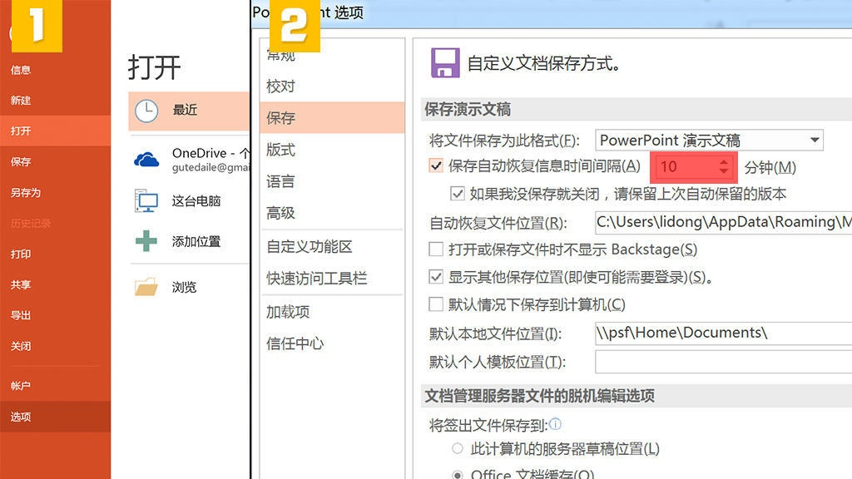
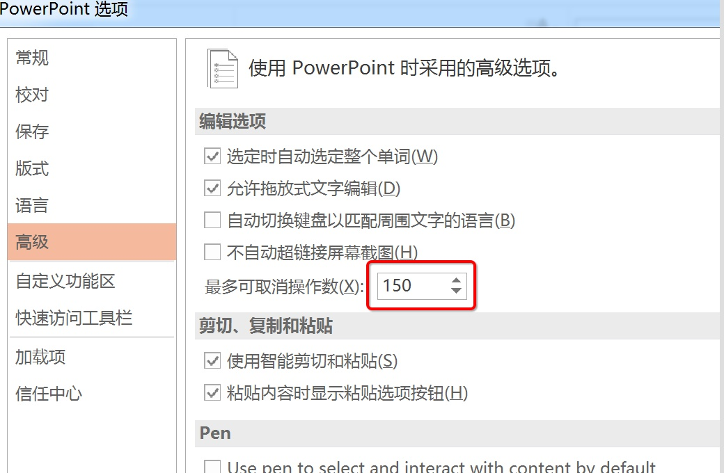
-基本设置-
缩短保存时间
（打开：文件—选项—保存）
提高撤销步数
（打开：文件—选项—高级）
1
2

Slide 10
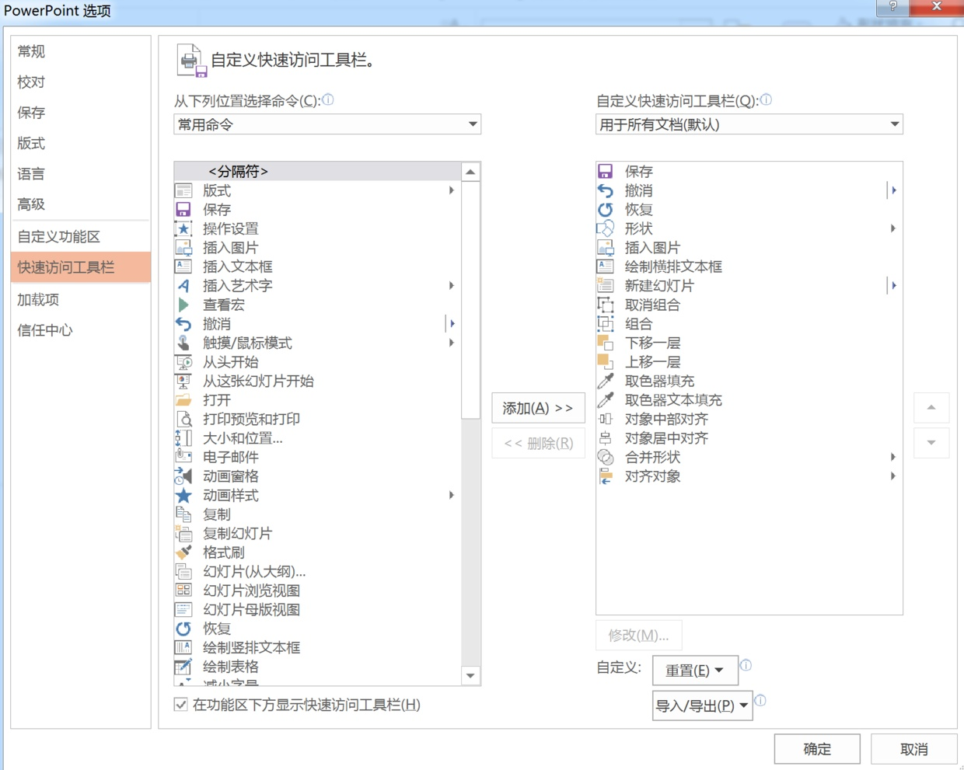
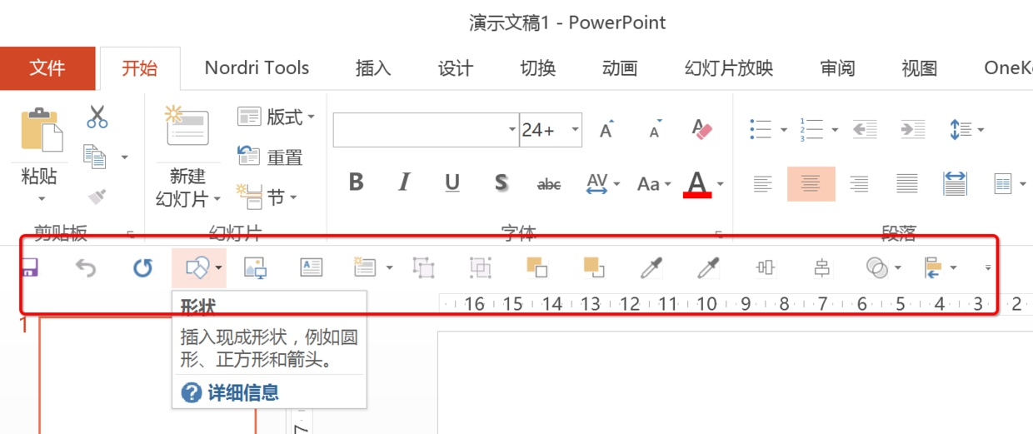
-基本设置-
快速访问工具栏
（打开：文件—选项—快速访问工具栏）
3

Slide 11
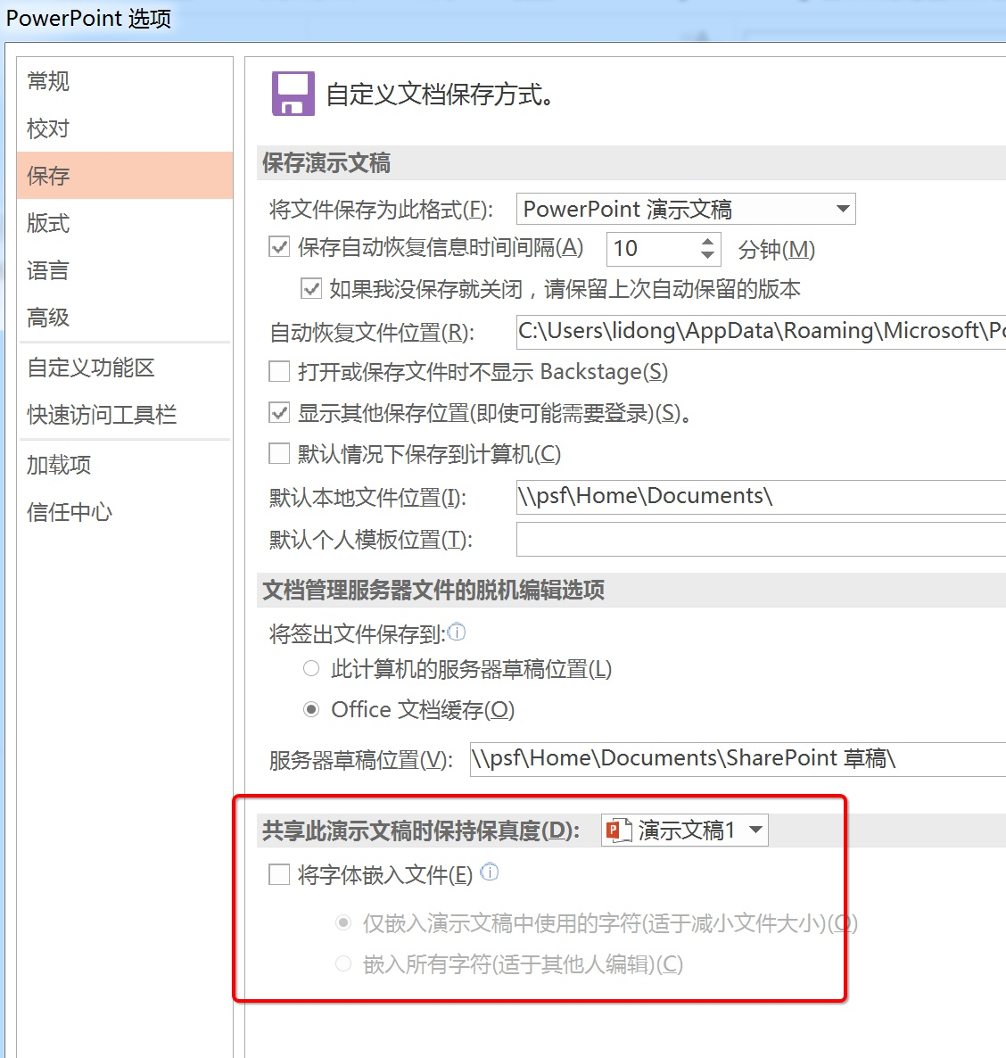
-基本设置-
嵌入字体
（打开：文件—选项—保存）
4

Slide 12
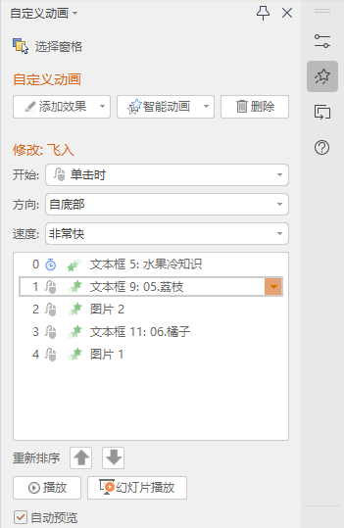
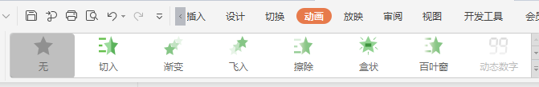
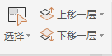
-基本设置-
5
插入动画
有多张图片需要层层累加的话，鼠标选中图片后，选择上移或者下移就可以自定义图片累加的顺序。

Slide 13
O2/
常用快捷键

Slide 14
-常用快捷键-
平移复制（快捷键Ctrl）
选中对象，按住Ctrl，再拖动就可以直接复制一个当前对象，来回拖动几次可以复制多个。
同时按住Ctrl还能够多选对象。
组合（Ctrl+G）
同样也是用在内容多的时候，把内容进行一些组合，这样更方便对齐和移动。
取消组合快捷键：Ctrl+Shift+G
选择性粘贴（Ctrl+Shift+V）
刚刚前面说到嵌入字体，能够解决字体缺失的问题，不过嵌入字体有时候会导致PPT保存比较慢。这个时候可以用选择性粘贴，直接复制为图片。

Slide 15
O3/
便捷小技巧

Slide 16
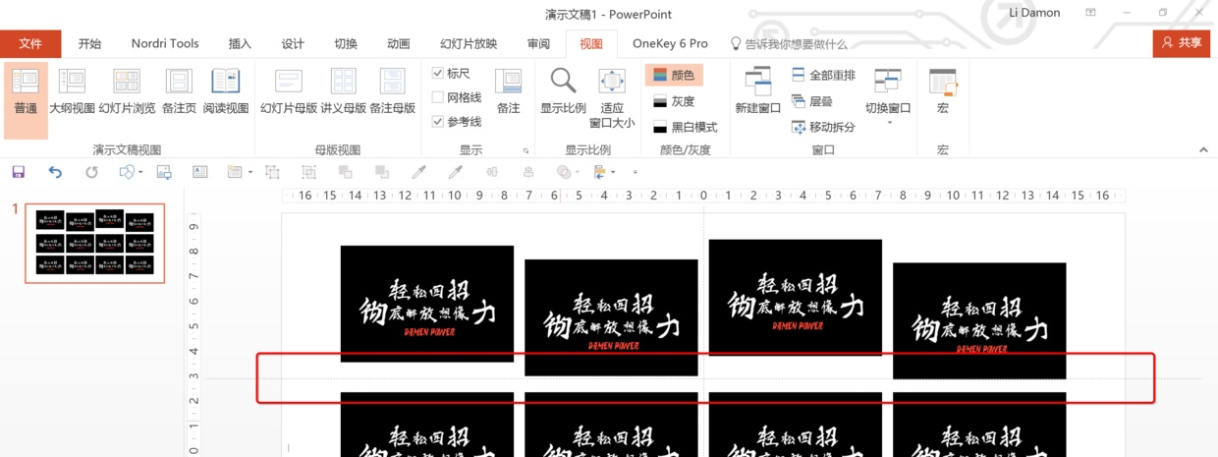
-便捷小技巧-
参考线/网格线
（打开：视图 —参考线/网格线）PPT默认参考线只有两条，但我们可以自己新建，操作：鼠标选中参考线，按住Ctrl拖动。
如果嫌参考线新建繁琐，可以试试网格线。

Slide 17
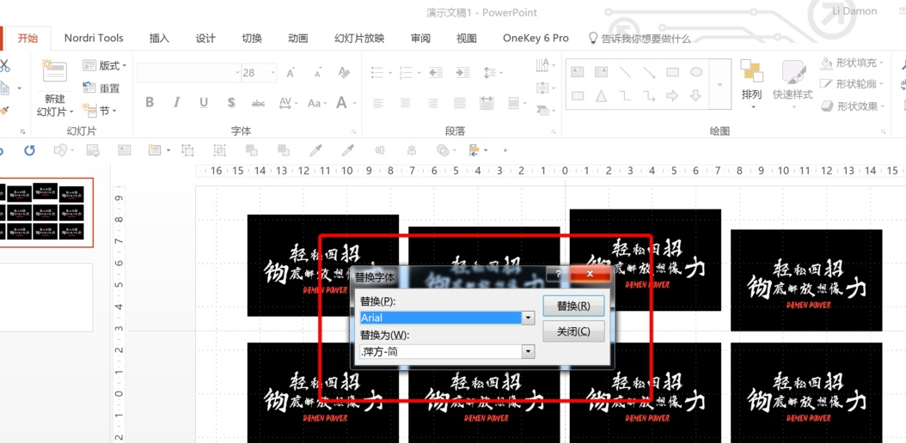
-便捷小技巧-
替换字体
（打开：开始 —替换—替换字体）
如果你经常帮人做PPT，经常会遇到需要调节字体的时候，一个个选择未免太繁琐，可以试试这个功能。

Slide 18
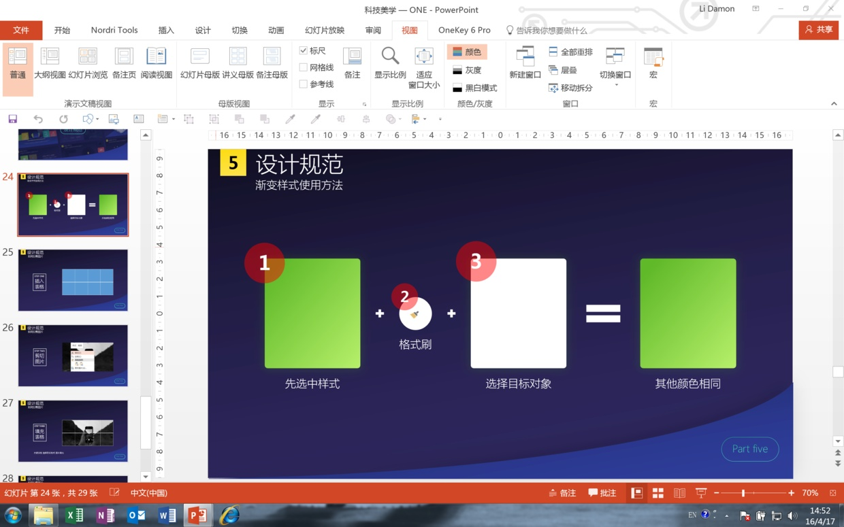
-便捷小技巧-
格式/动画刷
（打开：开始 —剪切板—格式刷）
经常我们会在网上下载很多PPT模板，有很多设计师做好的样式，直接格式刷过来用就可以了。
（打开：动画—高级动画—动画刷）

Slide 19
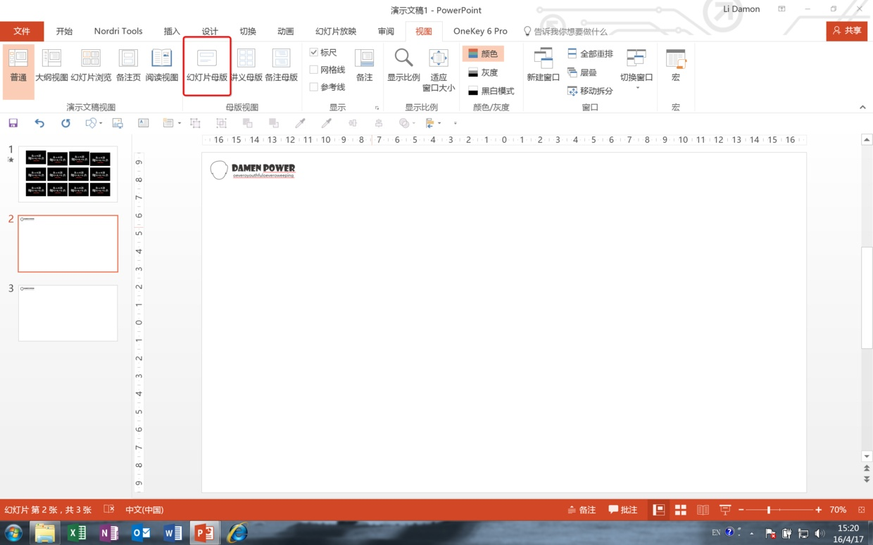
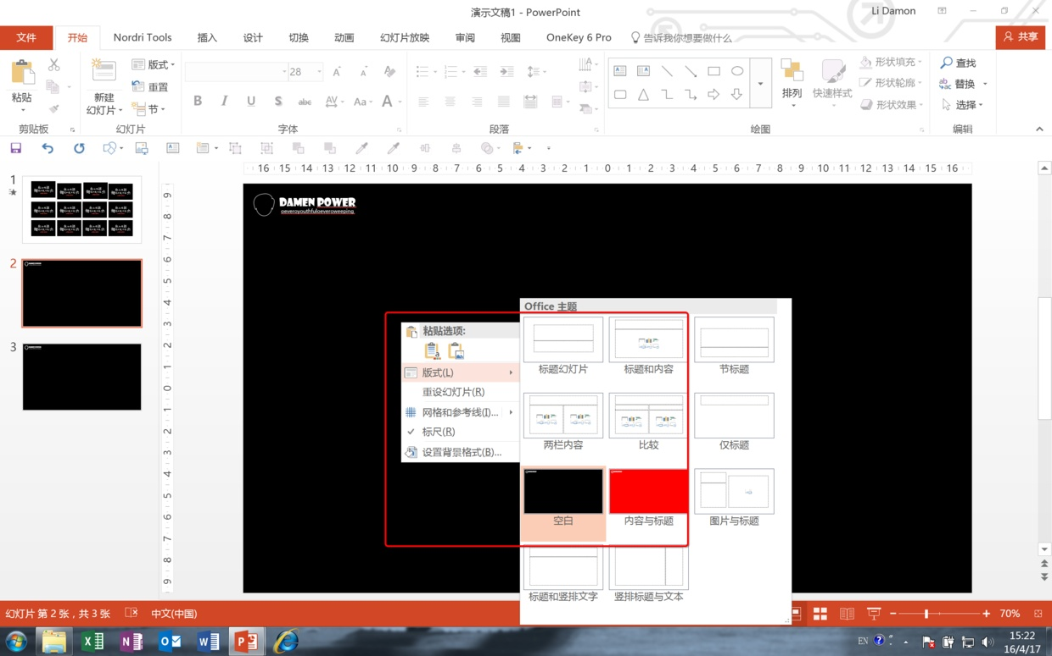
-便捷小技巧-
母版版式使用
在设计模板的时候，难免会需要一些固定的版式。举个例子，在公司里做PPT时，有时候也需要在每一页加上logo，一个个加太繁琐，其实我们只要设置好母版就可以了。
（打开：视图—幻灯片母版）
编辑好母版，用到相应版式时，直接右键选择就行。

Slide 20
O4/
PPT辅助工具

Slide 21
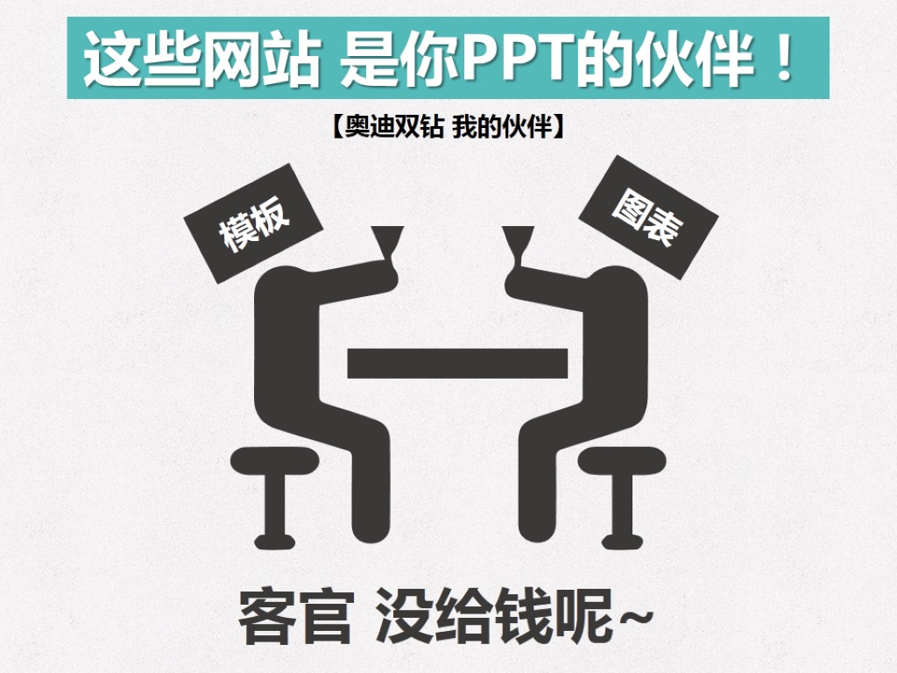
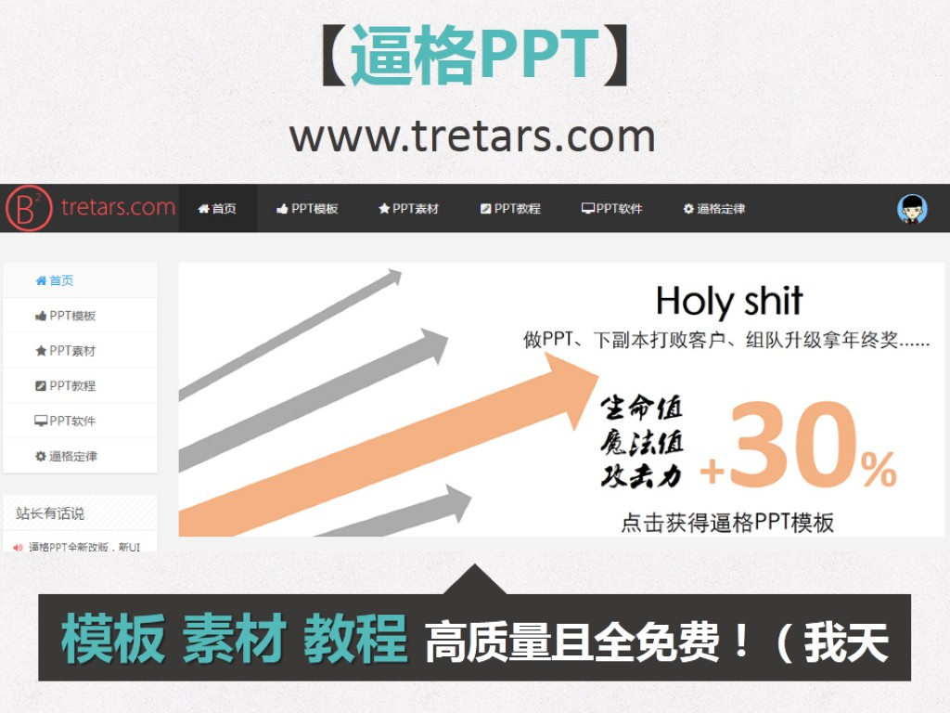
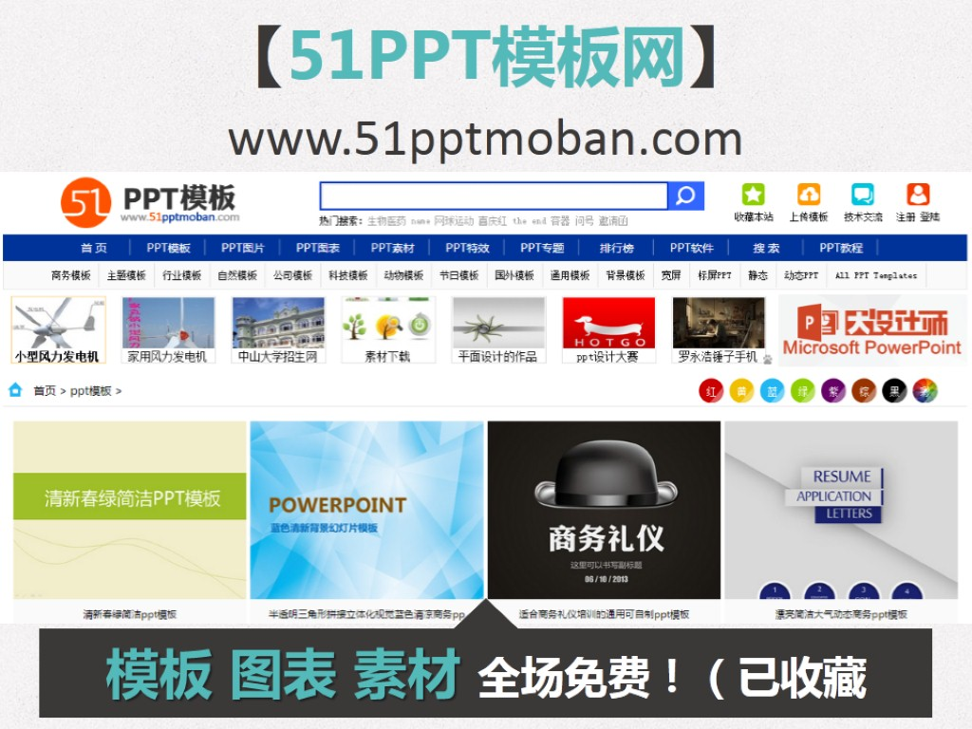
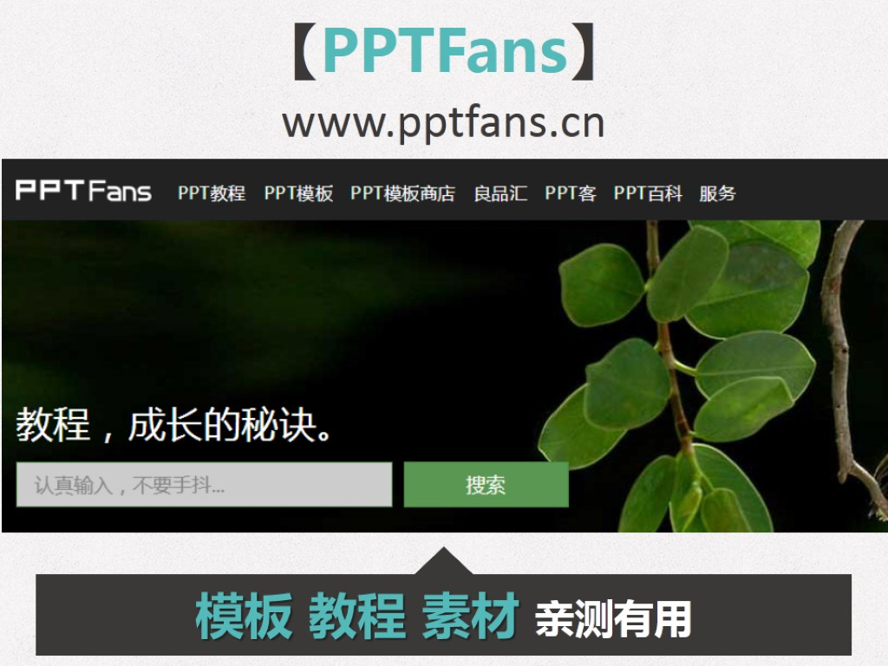
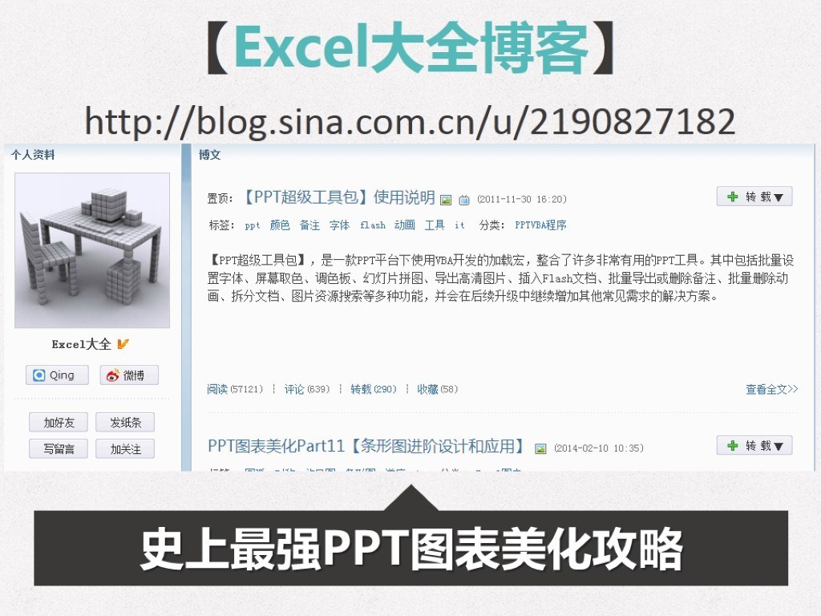
-PPT模板网站-
相见恨晚的PPT模板网站

Slide 22
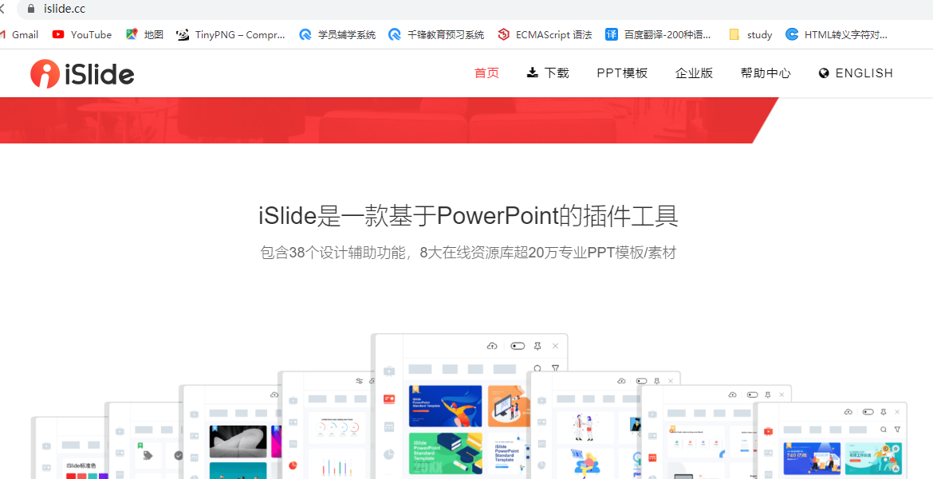
-PPT模板网站-
Nordri Tools小插件
Nordri Tools——让PPT变得简单起来。做PPT必备的插件之一，谁用谁知道~

Slide 23
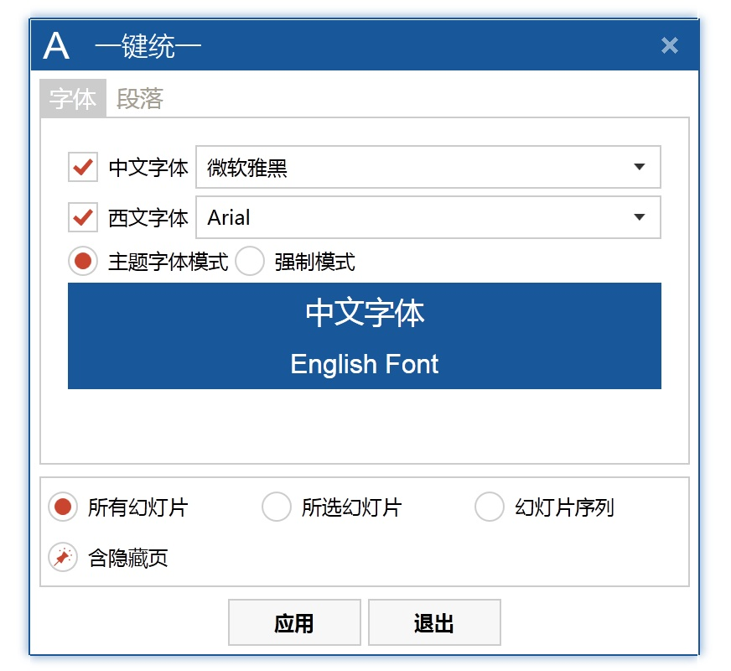
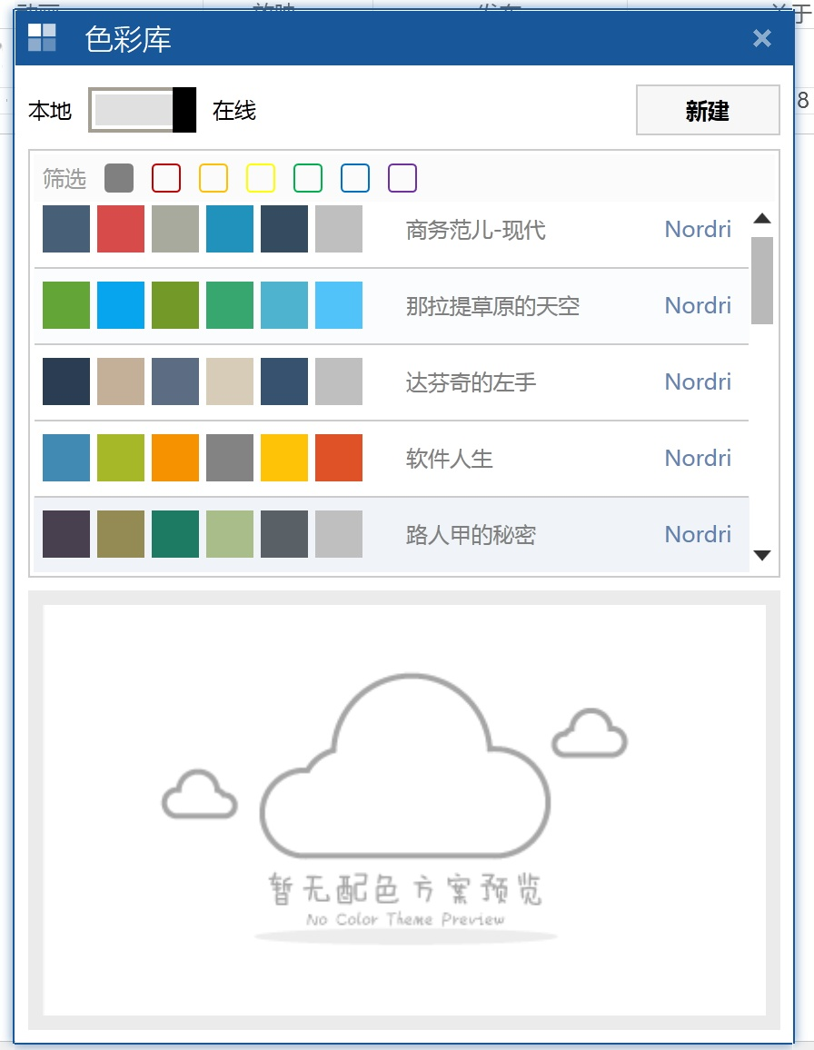
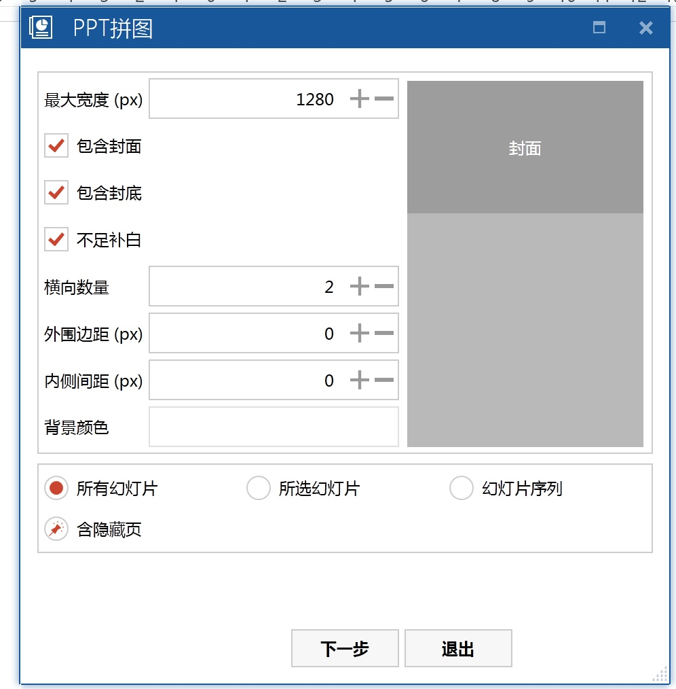
-PPT模板网站-
1、一键统一字体
平时做PPT，经常会遇到字体不统一的情况，尤其是帮别人改的时候！！这个时候就可以用NT的这个功能，来迅速调节字体。
2、在线色彩库
NT在线色彩库的颜色都还不错，但是关键是可以直接一键运用到版式里去，很方便。
3、PPT拼图
NT支持直接把PPT导出成长图，方便发给别人预览，同时还可以保存成全图型的PPT。

Slide 24
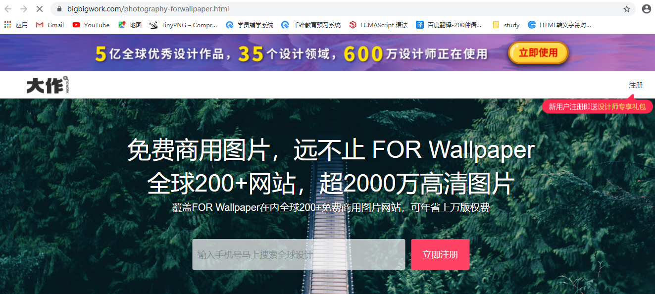
-PPT模板网站-
图片下载网站
Forwallpaper是一个非常良心的壁纸下载网站，图片按着不同的用途进行了分类，质量很高~

Slide 25
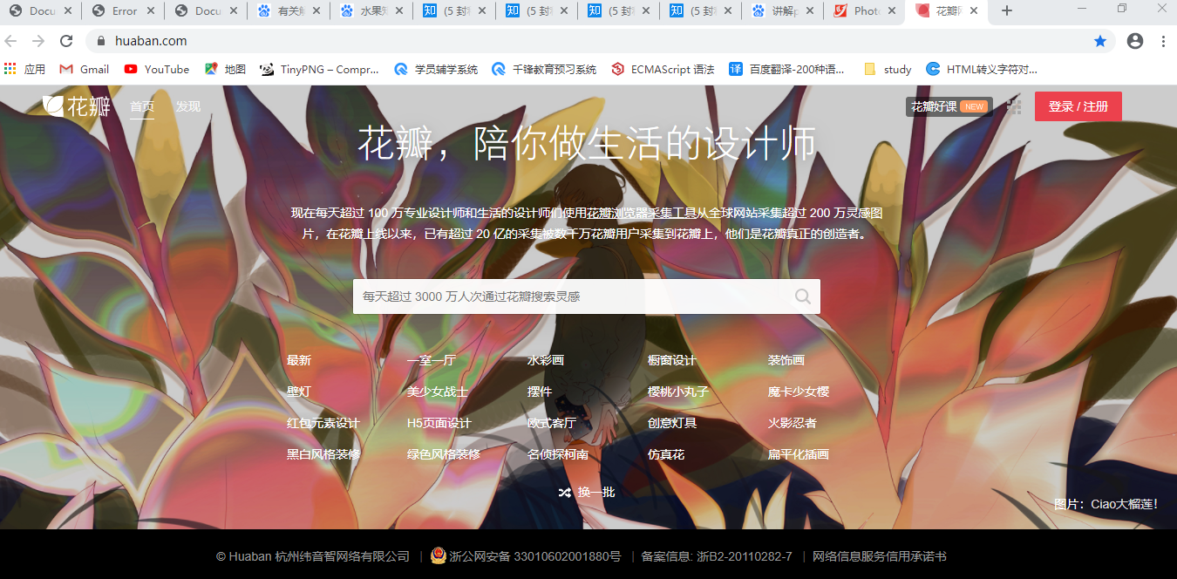
-PPT模板网站-
排版下载网站
如果有时候你想做一些创意的排版的话，可以上花瓣和Pinterest这些网站看看。看到喜欢的设计，直接模仿过来就好了。

Slide 26
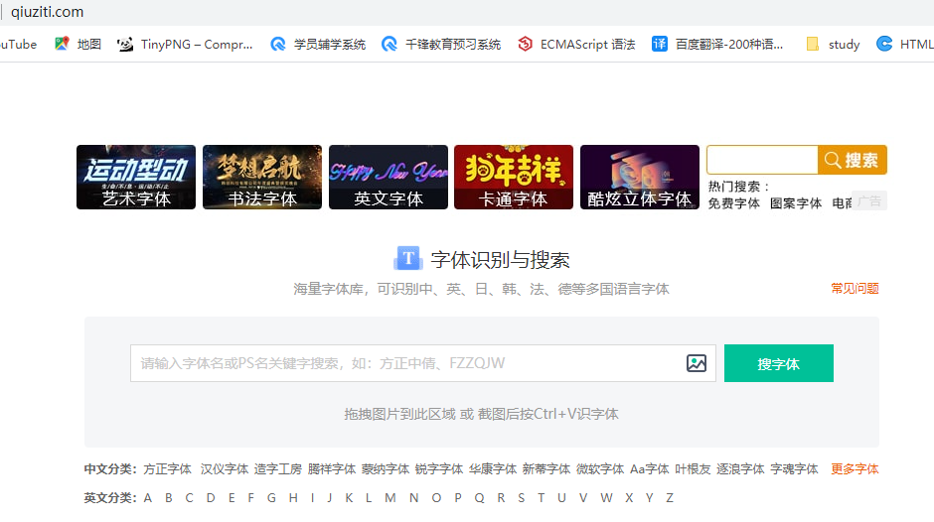
-PPT模板网站-
字体下载
字体也是ppt非常重要的一个组成部分，好的字体能够让你的PPT增益不少~。
有时候看到很好看的字体，但是又不知道是什么，简直让人抓狂啊！这个时候可以试试求字体网，直接上传图片识别，然后轻松下载~

Slide 27
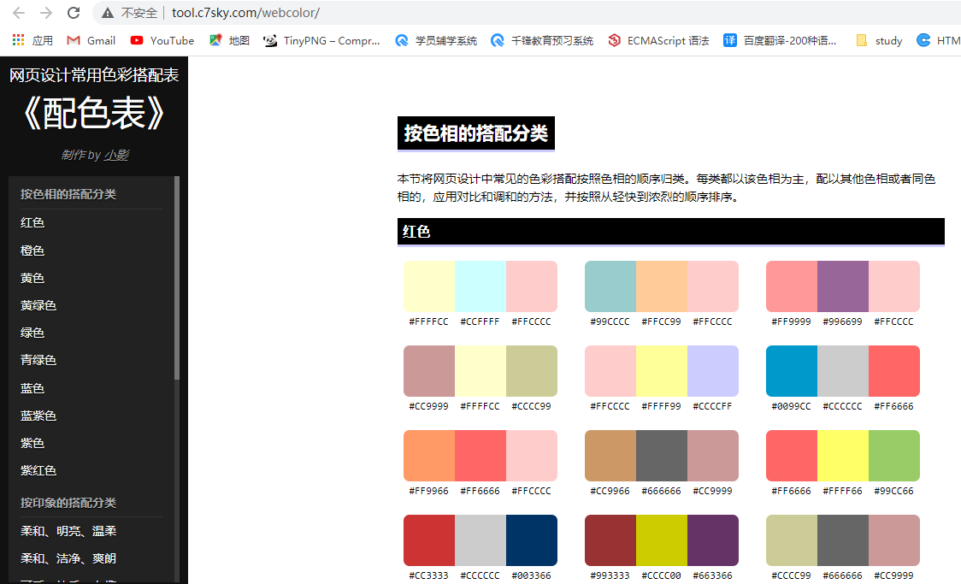
-PPT模板网站-
配色网站
网页设计常用色彩搭配表
按色相、印象进行了分类组合，现成的色彩组合，用时不会出现明显的错误。

Slide 28
感谢观看及使用
THANKS FOR WATCHING
WATERINK COLOURFUL STYLE
DESIGN BY M

